Slide 1


FRONT-END W. ANGULAR
ლექცია 1

Slide 2
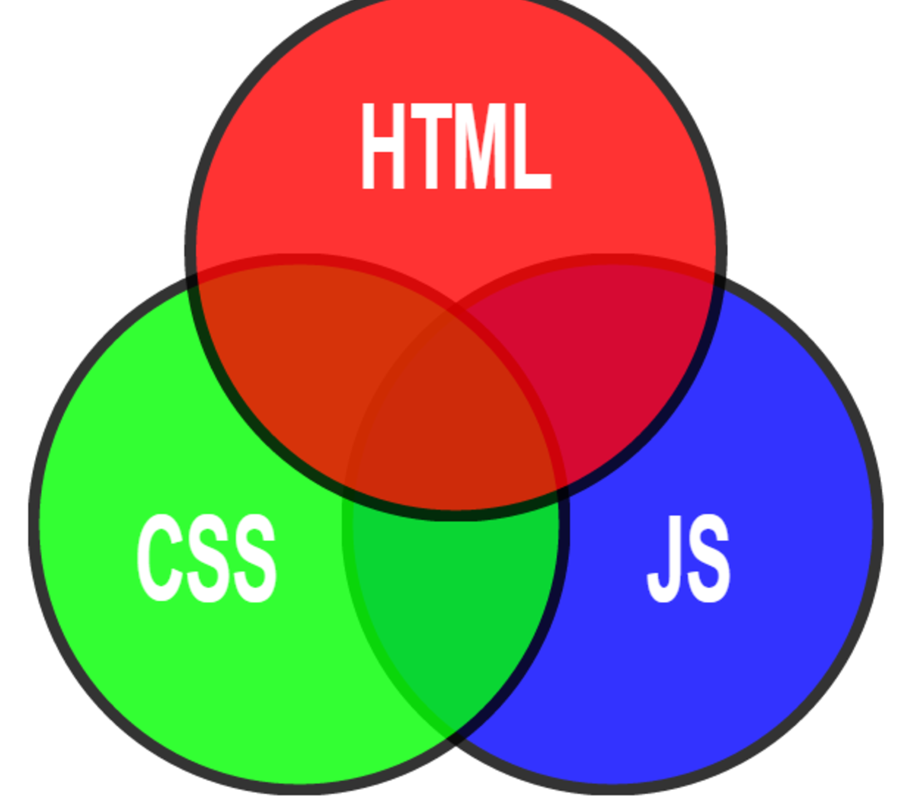
< შესავალი და კურსის მიზანი />
კურსი მიზნად ისახავს HTML, CSS და JavaScript-ის საფუძვლების შესწავლას, რის შემდეგაც შეძლებთ ვებგვერდის ძირითადი სტრუქტურის, ვიზუალური სტილის და ინტერაქტიულობის შექმნას.
კურსის ბოლოს თქვენ შეძლებთ მარტივი და პროფესიონალური ვებგვერდის შექმნას და პირველი ნაბიჯების გადადგმას ფრონტ-ენდ დეველოპმენტის სფეროში

Slide 3
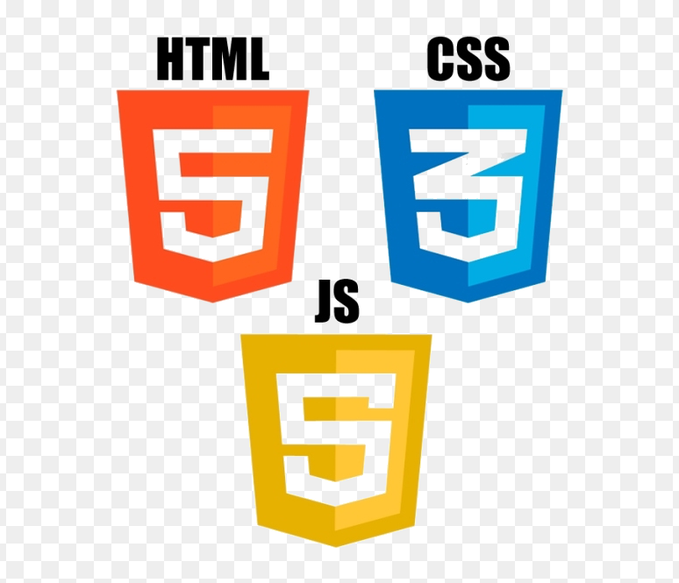
< HTML , css , js ზოგადი მიმოხილვა />
,
HTML: HyperText Markup Language - გამოიყენება ვებგვერდის სტრუქტურის შესაქმნელად.
CSS: Cascading Style Sheets - განსაზღვრავს ვებგვერდის ვიზუალურ სტილს და განლაგებას.
JavaScript: დამატებითი ინტერაქტიულობისა და ფუნქციონალობის უზრუნველსაყოფად.

Slide 4
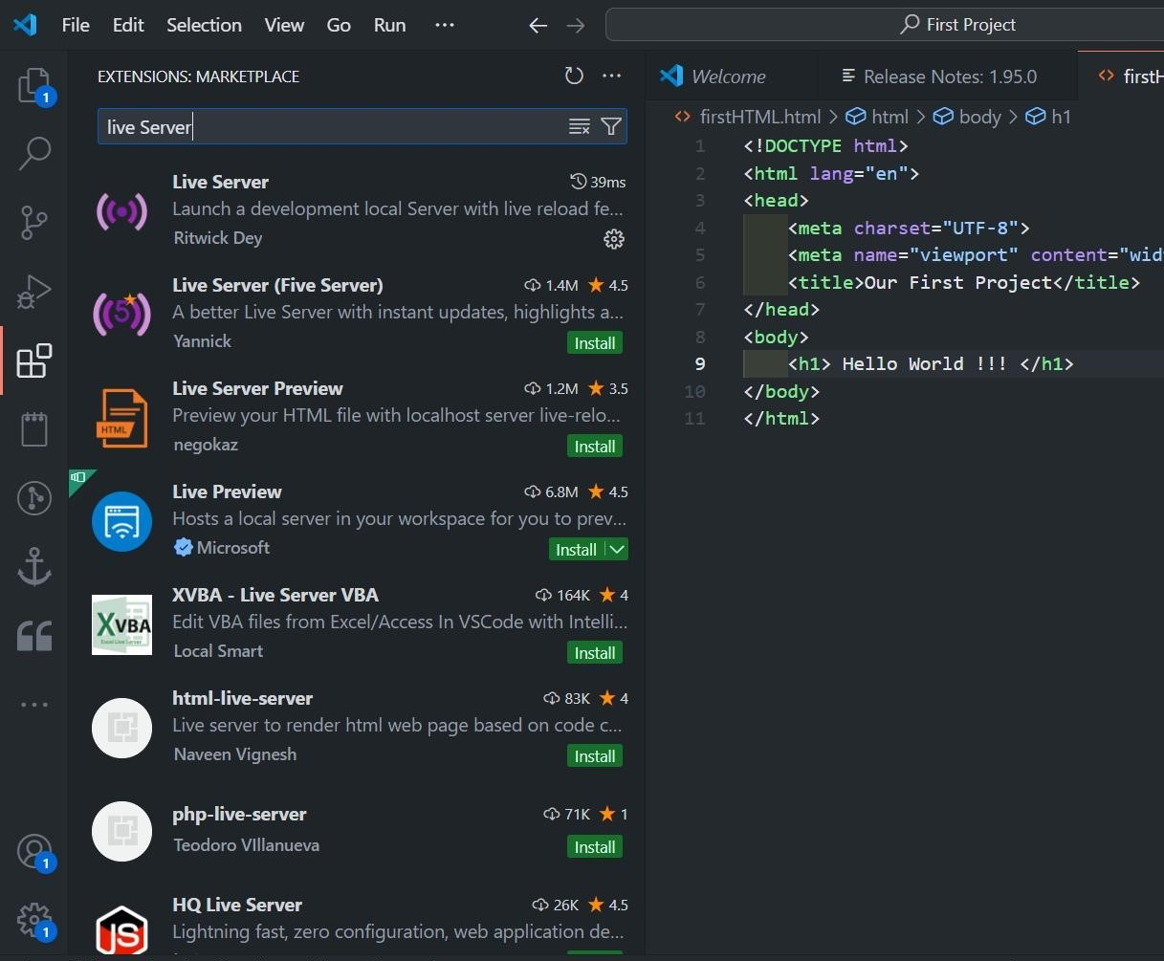
გარემოს მომზადება VS Code+extensions
VS code გადმოვწეროთ ოფიციალური საიტიდან: Visual Studio Code - Code Editing. Redefined და დავაინსტალიროთ
Extensions: სასარგებლო გაფართოებები: Emmet, Live Server, Prettier (კოდის ავტომატური ფორმატირებისათვის).“

Slide 5
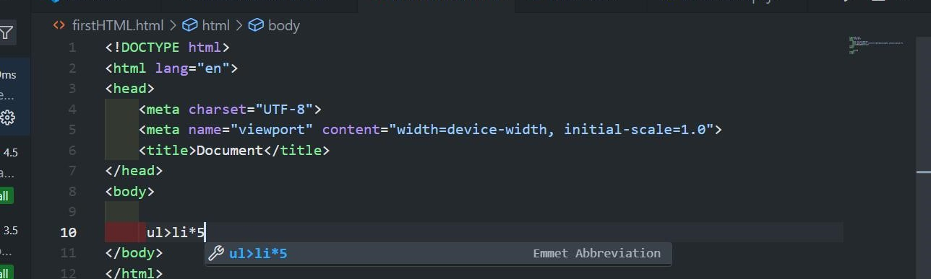
< Emmet და ჩაშენებული Snippets >
Emmet-ის გამოყენება, რომელიც აჩქარებს კოდირებას
ძირითადი Emmet shortcuts: ​ Ctrl + F → ძებნა აქტიურ ფაილში, Cntr + Z → უკან დაბრუნება,
Cntr + N → ახალი ფაილის შექმნა, ​
div#container → <div id="container"></div> (ქმნის დივს id-ით)
! –HTML ჩონჩხის სწრაფი შევსება
ul > li * 5 - ავტომატურად ქმნის სიას 5 ელემენტით

Slide 6
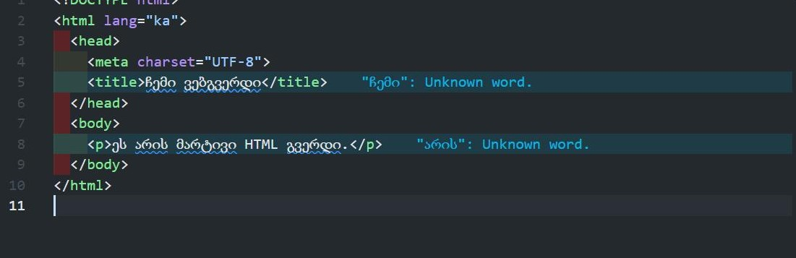
< ! -- HTML ჩონჩხი და ძირითადი ელემენტები -- >
HTML დოკუმენტის სტრუქტურა და ძირითადი ელემენტები:
<DOCTYPE html>
<html>, <head>, <meta>, <title>, <body>

Slide 7
მადლობა <3
.

